Slide 1
第5章 网络互连-网络层

Slide 2
主要内容
5.1 交换和路由
5.2 网桥
5.3 Internet网络层
5.4 路由协议
5.5 IP组播
5.6 移动节点的路由
5.7 移动自组网的路由
5.8 IPv6
热点讨论：数据中心网络

Slide 3
Internet网络层：Internet设计原则
目标：
连接各种类型的异构网络
路由器和链路故障仍能通信
有效利用网络的资源，支持各种类型的应用
设计：
(目标1)沙漏模型，IP是核心部分，只要求下层物理网络提供基本的数据递交功能以及MTU不低于576字节：
IP地址唯一标识Internet上某台主机
(目标1)无连接方式，网络层提供尽力递交（best-effort）的数据传输服务：无带宽保证，分组可能丢失、失序、延迟，无拥塞指示
(目标2)命运共享策略：只要网络连通，端系统间的通信仍然可继续
无状态的路由设计：路由器不需要为端系统间的分组流维护状态信息
软状态机制：路由表的维护通过定期地刷新（路由信息交换）来完成，超时时状态被移走
端到端的设计原则：
逐跳的差错控制和流量控制仍然会由于中间节点的问题需要在端系统实现这些复杂的功能
在某跳中实现复杂的功能仅仅优化性能，而不是保证正确性
(目标3) 端系统提供面向连接的可靠、按序递交的TCP服务和无连接方式的不可靠UDP服务
→Internet可用于连接各种异构网络，遵循命运共享、软状态和端到端的设计原则，采取松散、分布式、无状态的网络架构

Slide 4
Internet网络层
数据平面：如何转发分组
IP给出IP分组的格式，以及如何处理IP分组
控制平面：为数据平面的分组转发提供支持
路由协议：如何为IP分组找到到目的端的路径
ARP协议：在通过物理链路传输IP分组前首先知道下一跳节点的硬件地址
ICMP协议：IP分组递交出错时报告差错给源端
IGMP协议： 路由器了解到其连接的接口是否有组播组成员存在

Slide 5
Internet网络层：IP协议
IP 只要求下层物理网络提供基本的数据递交功能以及MTU不低于576字节，提供不可靠无连接方式的数据递交服务：
单播（unicast）：一到一
组播（multicast）：一到多或者多到多
广播（broadcast）：一到所有
联播（anycast）：一到多中任意一个
IP协议要考虑：
无连接方式，提供转发支持：源地址和目的地址
多个高层协议：协议（TCP 0x06、UDP 0x11、ICMP 0x01）
路由回路：TTL字段(一般初始设置为64或者128），每经过一个节点，TTL减一，为0时丢弃
分组出错：头部检验和字段，每跳都要重新计算
MTU限制：分段和重组
扩展性：支持IP选项，通过头部长度界定可选部分。总长度和头部长度确定数据部分的长度
服务质量：服务类型字段，早期忽略，后为区分服务码字DSCP，用于区分服务。

Slide 6
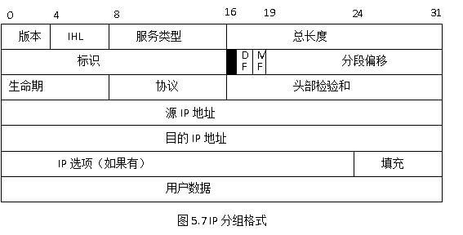
IP分组格式
总长度：IP分组长度
IP头部长度（IHL）:单位为32比特，取值5-15，选项最多40字节
填充：保证数据部分以32比特边界开始
头部检验和：16-bit word反码加法后取反码，检验时反码加法后验证是否为-0.途中路由器需要重新计算检验和
选项：可变选项为TLV方式描述。长度为1的选项包括EOOL（选项结束）和NOP（无操作，用于选项之间填充）
类型的第一个比特（最高位）称为Copied标志，为1时所有分段都应该包含该选项，否则仅第一分段
ToS 6bit | 1bit | 1bit
DSCP | ECN | ECT-T
负载类 | 拥塞通知 | 是否支持ECN
Notes:
反码运算后=H取其反码 H^
检验: H^ + H = -0

Slide 7
IP分组：IP选项
IP头部的可选项是可变长的，主要用来进行网络测试或调试，当前实践中防火墙一般会过滤IP选项部分
记录路由RR选项(type=7)：
指针给出目前尚未使用的第一个IP地址槽的偏移，初始为4
路由器转发时将外出链路的IP地址加入到列表中，指针+4。最多9个地址
源路由：指定该IP分组从源到目的端必须经过的路由器列表
严格源路由(9)：分组经过的路径必须与选项中给出的路径严格一致
松散源路由(3)：分组转发时应该按照顺序经过那些路由器，但其中可经过其他路由器
时间戳(68)：与RR选项类似，纪录IP地址和路由器的当前时间
0 | 8 | 16 | 24 | 31
类型(7） | 长度 | 指针 | 全0
第一个IP地址
第二个IP地址
…
注意TCP也有timestamp选项
Notes:
注意与TCP Timestamp选项的区别

Slide 8
IP分组：分段和重组
分组传输经过的物理网络都有MTU（帧携带的数据大小）,至少576字节
逐跳重组（透明分段法）：可能多次分段和重组，每跳必须是同一个出口
接收端重组：途中可分段，最后在接收端重组
IP采用接收方重组的策略
源端和目的端之间会发送多个IP分组，如何知道分段是属于哪个原始的IP分组？
IP源地址和目的地址+分段标识（16bit）：标识原始分组
分段是原始IP分组的哪个部分？
每个分段包含分段偏移（13bit）：分段携带的数据在原始IP分组中携带的数据部分所处位置的偏移量。单位为8个字节
前面的分段携带数据长度为8的倍数
总长度与头部长度可知道分段携带的数据部分长度
接收端怎么知道所有的分段都已经到来？
MF:后面是否还有分段
收到MF=0的分段，且之前所有的分段都已到来，可以重组
重组计时器超时时丢弃所有的分段
DF：不允许分段

Slide 9
IP分组：分段示例
IPv6中途中不允许进行分段，仅允许发送端分段
分段是有害的，尽量避免
带宽浪费
分段寻找路由
重组开销
2400字节的IP分组（无IP选项）经过一个MTU为1000字节的网络
前面的段：(1000-20) // 8 * 8 = 122 * 8 = 976字节数据
分段 | 头部长度 | 总长度 | 分段标识 | 分段偏移 | DF标志 | MF标志
原始 | 20 | 2400 | 0xa767 | 0 | 0 | 0
1 | 20 | 996 | 0xa767 | 0 | 0 | 1
2 | 20 | 996 | 0xa767 | 122 | 0 | 1
3 | 20 | 448 | 0xa767 | 244 | 0 | 0

Slide 10
IP：IP地址
每个主机和路由器的网络接口都有一个IP地址
唯一标识连接到IP网络的接口
描述该接口所在的位置（网络）
第二层物理网络可以直接递交给上面的节点
需要将IP地址映射为物理地址→ARP协议
路由时只需要了解如何到达接口所在的物理网络，而不必了解物理网络的每一台主机
IP地址分为网络号和主机号，网络号标识某个物理网络，而主机号标识该网络中的主机。
公网IP地址由IANA(Internet Assigned Number Authority)分配，保证其在Internet上唯一。IANA进一步把IP地址的分配分别授权给多个区域互联网注册管理机构RIR(regional Internet registries),RIR进一步授权给更低等级的注册管理机构
IP地址采用点十进制方法描述
Ping 0x0102FF04
00000001 |  | 00000010 |  | 11111111 |  | 00000100
1 | · | 2 | · | 255 | · | 4

Slide 11
IP 地址类
考虑到不同的网络规模分为A、B、C类地址
A类：1/2地址空间，网络号全0和127有特殊含义，支持2²⁴-2主机
B类：1/4地址空间，16384（2¹⁴）个网络，65534(2¹⁶-2)个主机
C类：1/8地址空间，200多万个C类网络，254台主机
支持组播：D类地址
0 1 2 3 4
8
16
24
31
IP地址范围
0.0.0.0～
127.255.255.255
A类
0
网络号
主机号
128.0.0.0～
191.255.255.255
B类
1 0
网络号
主机号
192.0.0.0～
223.255.255.255
C类
1 1 0
网络号
主机号
224.0.0.0～
239.255.255.255
D类
1 1 1 0
组播地址
240.0.0.0～
247.255.255.255
E类
1 1 1 1 0
保留供将来使用
Notes:
7/8 地址空间给A、B、C类

Slide 12
IP地址：特殊的IP地址
主机部分：
全0：表示本网络, 比如 202.120.224.0
全1：可作为目的地址，表示网络中的所有主机，定向广播地址，比如202.120.224.255
网络部分和主机部分：
全1：可作为目的地址，255.255.255.255，本地广播地址，表示接口上的所有IP主机
全0：0.0.0.0
IP分组头部的源地址表示尚未知道所用的IP地址
路由表中的目的网络地址，表示缺省路由
网络部分：
全0：表示尚未知道网络部分地址，很少使用
A类地址127.0.0.0为loopback地址
IP模块收到目的地为回环地址时将分组递交给对应的高层协议模块
可测试协议栈，以及用于主机内不同进程间的通信
IP模块从高层收到目的地为本机某个接口IP地址时通过回环接口递交给高层协议模块
* 路由器的回环接口用于保存路由器的IP地址，而不是路由器的某个端口的IP地址，这样不至于由于某个端口关闭导致无法访问该路由器

Slide 13
内部IP地址
公网IP地址由IANA保证在Internet上唯一
内网IP地址给内部网络使用
RFC 1918 Address Allocation for Private Internets给出了可以供内部网络使用的地址
1个A类地址：10.0.0.0~10.255.255.255，可用10.0.0./8表示
16个B类地址：172.16.0.0~172.31.255.255，可用172.16.0.0/12表示
256个C类地址：192.168.0.0~192.168.255.255，可用192.168.0.0/16表示
内部网络中的主机可采用内部IP地址，甚至可采用其他合法的IP地址，但是这些特殊的地址：
在出口路由器处会被过滤掉，不允许出现在Internet上
或者经过NAT设备映射为公网IP地址

Slide 14
IP：子网
三层层次结构：网络ID＋子网ID＋主机ID
原有IP网络进一步分成多个子网，即原有主机部分进一步分为子网部分和子网中的主机
外部路由器知道怎么到达网络ID，而本地路由器知道怎么到达子网中的主机
引入子网掩码来知道子网的网络部分和主机部分
32比特的整数，可采用点十进制方法描述
如果为主机部分，则对应的比特为0，否则为1。
可采用按位与运算来截取网络部分
实践中一般主机部分为最后的一些比特，用/n描述，n表示前面的n个比特（前缀）都为网络部分
11001010.01111000.11100000.10100000 | 202.120.224.160 | IP地址
11111111.11111111.11111111.11000000 | 255.255.255.192 | 子网掩码
11001010.01111000.11100000.10000000 | 202.120.224.128 | 子网地址
11001010.01111000.11100000.10111111 | 202.120.224.191 | 子网广播地址

Slide 15
IP子网：变长子网掩码VLSM
固定长度的子网划分的子网规模差不多，实践中容易造成IP地址空间的浪费
变长子网掩码（Variable Length Subnet Mask）：
不同子网采用不同长度的子网掩码
假设202.120.224.0/24要分配给5个子网，其中3个子网要支持50台，另外2个子网支持30台主机
网络 | 网络（子网）地址 | 网络掩码 | 广播地址 | 主机可用地址范围
N | 202.120.224.0/24 | 255.255.255.0 | 202.120.224.255 | 202.120.224.1 ～202.120.224.254
A | 202.120.224.0/26 | 255.255.255.192 | 202.120.224.63 | 202.120.224.1 ～202.120.224.62
B | 202.120.224.64/26 | 255.255.255.192 | 202.120.224.127 | 202.120.224.65 ～202.120.224.126
C | 202.120.224.128/26 | 255.255.255.192 | 202.120.224.191 | 202.120.224.129 ～202.120.224.190
D | 202.120.224.192/27 | 255.255.255.224 | 202.120.224.223 | 202.120.224.193 ～202.120.224.222
E | 202.120.224.224/27 | 255.255.255.224 | 202.120.224.255 | 202.120.224.225 ～202.120.224.254
RFC 980建议不使用全0和全1的子网，是因为早期的路由消息不包含掩码

Slide 16
IP ：CIDR(Classless Inter-Domain Routing) RFC 1519, 4632
原有的IP地址类引入了子网，但IP地址仍然有很大一部分被浪费
A类网络主机数太多（地址浪费）
B类网络主机64K，但只有16k个B类地址
C类网络主机数太少（增加路由负担，需要合并）
主干路由器的路由表越来越庞大，占用空间，增加查找开销
引入CIDR，抛弃IP地址类的边界，通过地址汇集的方法来描述连续地址块
网络掩码可以是任意长度，从0到32
/32只有一个地址，表示主机
长度为31的掩码有两个地址，常用于路由器之间的点到点链路上。主机部分为0和1不被解释为网络或广播地址
长度为0的掩码相当于任意IP地址，表示缺省路由
子网(subnet)和超网(supernet)
决定网络部分和主机部分的分界线从原来的IP地址类确定的界限往右移动，称为子网，往左边移动称为超网
Notes:
/0 : 全部主机部分 → netmask: default route
/32 全部网络部分 255.255.255.255 → host route
/31: 255.255.255.254
/30: 255.255.255.252

Slide 17
CIDR示例
Dest Next Hop
192.60.128.0/20 ISP A
192.60.128.0/22 Client
ISP拥有16个C类地址，192.60.128.0/20。假设需要1000个IP地址，分配4个连续的C类地址
192.60.128.0 | 11000000.00111100.10000000.00000000 | C类地址
192.60.129.0 | 11000000.00111100.10000001.00000000
192.60.130.0 | 11000000.00111100.10000010.00000000
192.60.131.0 | 11000000.00111100.10000011.00000000
192.60.128.0 | 11000000.00111100.10000000.00000000 | 超网地址
255.255.252.0 | 11111111.11111111.11111100.00000000 | 网络掩码
192.60.131.255 | 11000000.00111100.10000011.11111111 | 广播地址
192.60.128.0/20
ISP A
192.60.128.0/22
Client
4个C类地址被汇集成为：192.60.128.0/22

Slide 18
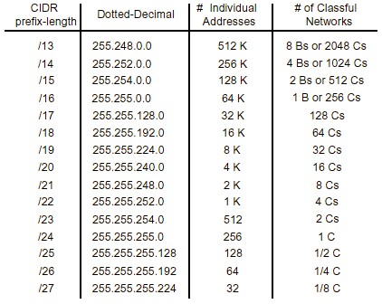
CIDR:常用的CIDR地址块

Slide 19
IP：IP转发
接收分组，查找转发表将分组送到相应的外出接口
路由：节点之间交换路由信息建立路由表
转发表根据路由表来确定
转发表一般包含：目的网络/网络掩码/下一跳/网络接口
网络掩码为255.255.255.255(/32)的路由为主机路由
网络掩码为0.0.0.0(/0)的路由为缺省路由，当转发表中找不到路由时采用
直接路由：目的节点和当前主机在同一网络，可直接通过对应的接口递交
间接路由：需要通过下一跳路由器转发
转发过程中不改变源和目的IP地址，改变的是MAC地址
收到IP分组后如何匹配转发表中的表项？
目的IP地址 & 表项的网络掩码 是否等于 目的网络&网络掩码
CIDR要求最长匹配原则：网络掩码最长的匹配
10.11.12.8 通过eth0直接递交
10.11.4.5 下一跳 10.11.12.2
10.12.2.2 下一跳 10.11.12.1
目的网络 | 网络掩码 | 下一跳路由器 | 网络接口
10.11.12.0 | 255.255.255.0 | 0.0.0.0 | eth0
127.0.0.0 | 255.0.0.0 | 0.0.0.0 | lo
10.11.0.0 | 255.255.0.0 | 10.11.12.2 | eth0
202.120.224.4 | 255.255.255.255 | 10.11.12.2 | eth0
0.0.0.0 | 0.0.0.0 | 10.11.12.1 | eth0
Notes:
从掩码的角度 /0 表示主机路由，从转发表的匹配来说，/32用于主机路由 ，/0用于缺省路由

Slide 20
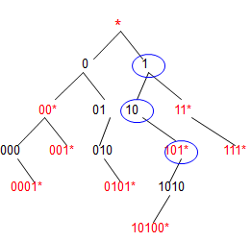
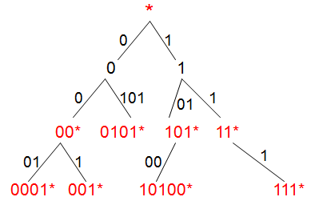
IP转发：最长前缀匹配
传统的BSD Unix系统采用一个称为Trie的前缀树的数据结构
网络地址/掩码用前缀*表示，所有前缀构成词典
相当于二叉树，从根开始根据前缀的每个比特取值来决定所在的分支
匹配时根据目的地址的每个比特决定从根开始经过的节点，直到所有比特匹配完或者无法进一步匹配时结束
如果没有经过带*的节点，无法匹配
否则最后一个带*节点对应前缀就是最长前缀匹配
二叉树可以压缩：
目的： 10101101
词典：
*, 00*, 001*, 0001*,11*,
101*, 0101*, 111*, 10100*
如果Trie中的某个节点下面只有一条路径，而且途中没有带*的节点，那么这段路径可以压缩为该节点的子节点，同时在匹配时可以一次匹配多个比特而不是一定要逐个逐个比特地匹配。
(a)
(b)
Notes:
tri: 字典树
讲到这里

Slide 21
地址解析协议ARP（Address Resolution Protocol）
用于以太网等广播网络中将IP地址映射为MAC地址
如果不知道IP地址对应的MAC地址，发送ARP请求，暂时保留IP分组在缓冲区
ARP请求采用广播发送：Sender IP、MAC address; Target IP、MAC address=?(全0)
Target IP节点单播发送响应给发送者，源和目的字段相掉，并且填写源MAC地址: Sender IP、MAC address; Target IP、MAC address
IP地址和MAC地址映射保存在ARP缓存中，20(5)分钟后移走
ARP请求的目的站点B（A→B）缓存A的映射
ARP响应的接收者A缓存B的映射
其他接收到ARP请求的站点在缓存中已包含A的映射时更新映射
Notes:
掰开

Slide 22
ARP分组格式
48比特 | 48比特 | 16比特 | 28字节 | 18字节 | 32比特
目的MAC地址 | 源MAC地址 | 协议（0x0806） | ARP分组 | 填充 | CRC
硬件类型(=1, Ethernet) |  | 协议类型(=0x0800, IP)
硬件地址长度 | 协议地址长度 | 操作（请求为1，响应为2）
发送者硬件地址（Ethernet：6个字节）
发送者协议地址（IP：4个字节）
目标硬件地址（Ethernet：6个字节）
目标协议地址（IP：4个字节）

Slide 23
ARP
无故（Gratuitous）ARP：
发送一个要求解析自己IP地址的ARP请求:sender IP, MAC address; sender IP, MAC address=？
在启动或者改变IP地址时可检查IP地址是否已经使用
可以让其他节点更新发送者的MAC地址→ 在Mobile IP中使用
静态ARP映射可以避免解析过程带来响应延迟，也可避免ARP攻击带来的安全威胁
arp命令：
-a 以BSD格式显示ARP表
-e 以Linux格式显示ARP表
-i <if> 显示接口if上的ARP表
-n 不解析名字
-D <if> hwaddr来自于if的MAC地址
-s 设置ARP表项
arp -an或者arp -en 显示ARP表
arp –s host hwaddr 设置host对应的MAC地址为hwaddr
arp –Ds host if 设置host对应的MAC地址为接口if的MAC地址

Slide 24
ARP Spoofing Attack(Man-in-the-Middle)
伪造一个ARP响应
节点收到伪造的响应后会更新缓存，即poisoning
10.0.0.1
00:00:00:00:00:01
xx.xx.xx.xx
xx:xx:xx:xx:xx:xx
10.0.0.2
00:00:00:00:00:02
A
<- ARP Reply
X
ARP Reply ->
B
IP Address | MAC Address
10.0.0.2 | 00:00:00:00:00:02
IP Address | MAC Address
10.0.0.1 | 00:00:00:00:00:01
xx:xx:xx:xx:xx:xx
xx:xx:xx:xx:xx:xx
X将收到的来自于A（或B）的分组转发给B（或A）
A和B并没有觉察到中间人X的存在

Slide 25
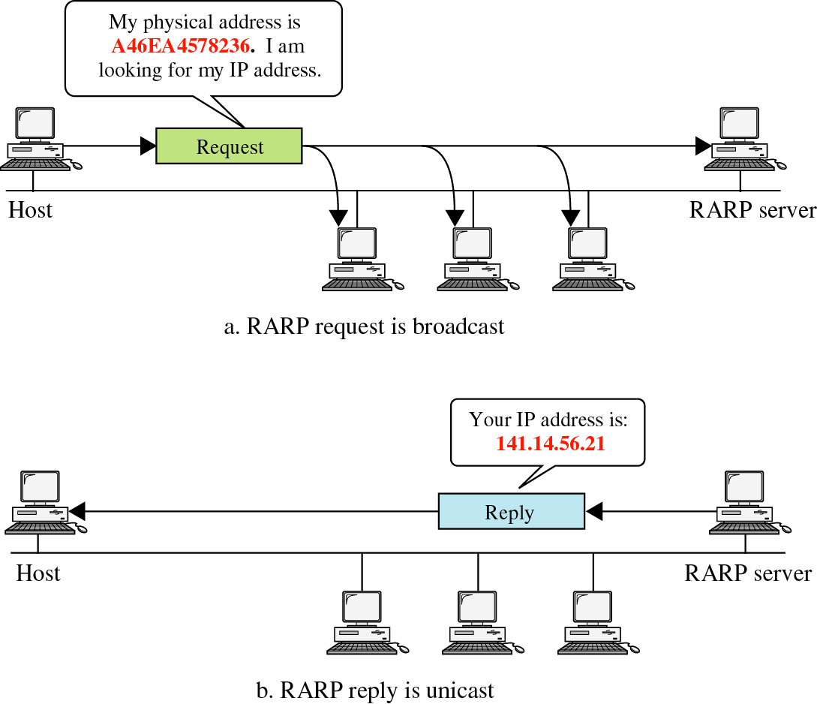
反向（Reverse）ARP
RARP：MAC→IP地址
无盘工作站获得自己的IP地址，MAC地址是唯一不变的
主机广播RARP请求
RARP服务器返回该MAC对应的IP地址
采用ARP分组格式，操作字段为3和4
无法跨越路由器连接
仅能返回IP地址

Slide 26
ICMP（Internet Control Message Protocol）
是Internet网络层协议的一部分，必须实现
差错报告：TTL超时，目的不可达，不能分段等
网络管理：ping/traceroute
端系统配置：路由通告、掩码通告等
ICMP消息应该是可路由的，封装在IP分组(协议号为1)传递
查询类消息：源发送ICMP请求到目的端，目的端回应以响应
差错报告类：收到IP分组后触发，会包含原IP分组头部+数据部分的前8字节
ICMP消息最少8个字节
Type/Code: 类型/子类型

Slide 27
ICMP：ICMP消息
节点
ICMP ECHO REQUEST(8/0)
节点
ICMP ECHO REPLY(0/0)
类型 | 代码 | 描述
0 | 0 | Echo请求
8 | 0 | Echo响应
13 | 0 | Timestamp请求
14 | 0 | Timestamp响应
10 | 0 | 路由请求
9 | 0 | 路由通告
3 | 0 | 目的地不可达/网络不可达
3 | 1 | 目的地不可达/主机不可达
3 | 2 | 目的地不可达/协议不可达
3 | 3 | 目的地不可达/端口不可达
3 | 4 | 目的地不可达/需要分段但DF置位
5 | 0-3 | 路由重定向
11 | 0 | TTL为0超时
11 | 1 | 重组超时
12 | 0,1 | IP头部参数错误
ping
消息包括ID、顺序号和可选的数据部分
测试节点之间是否可达
测试RTT
测试丢包情况
-r选项使用IP选项纪录路由，可以记录途中经过的路由器，但最多9个路由器

Slide 28
ICMP差错报告
IP分组递交或者转发出现错误时发送ICMP差错报告
差错报告信息中包含了出错IP分组头部以及数据的前8个字节
发送的ICMP消息目的地址为触发该差错报告的原IP分组的源IP地址
0 8 16 24 31
限制ICMP差错报告
ICMP不报告ICMP消息本身的错误。
ICMP不报告IP分组头部检验和错误。
ICMP只报告IP分组的第一个分段的错误
ICMP不报告广播和组播分组的错误
类型
代码
校验和
保留（全0），重定向消息时记录重定向的路由器IP地址
IP分组头＋IP分组数据的前64位（8字节）
TCP头部： 源和目的端口号+顺序号

Slide 29
ICMP差错报告（续）
Type 3: 目的地不可达
Code 0: 网络不可达，找不到对应路由表项
Code 1: 主机不可达，ARP请求没有响应
Code 2: 协议不可达，目的地不支持IP头部中的protocol
Code 3: 端口不可达，没有应用程序绑定在该端口上
Code 4: 需要分段但DF置位
Type 5：重定向，通知有一条更好的路由
Dest | Next Hop
default | R1
B | R2
A→B
Next Hop:R2
R1→A:ICMP Redirect:
A→ R2 →B
R2
default router R1
B

Slide 30
ICMP：Traceroute
Linux发送一个到某个UDP端口(超过33434的随机端口）的消息，Windows发送ICMP Echo Request
TTL从1逐步增加来探测第1、2…跳路由器
收到端口不可达信息或者ICMP Echo响应结束
A
R1
R2
R3
B
TTL=1, Dest = B,
port = invalid
Te (R1)
TTL=2, Dest = B
Time
Te (R2)
TTL=3, Dest = B
Te=Time exceeded
Pu=Port unreachable
Te (R3)
TTL=4, Dest = B
Pu (B)

Slide 31
ICMP：Path MTU Discovery
tracepath www.sina.com.cn
分段是有害的：
每个分段要独立选择路由，需要计算检验和
分段带来头部开销
重组缓存，一个分段丢失导致所有分段丢弃
避免分段：
发送较小的IP分组（MTU最少576字节）
发现途中的最小MTU
发送一个足够大的分组（DF标志为1）：本地MTU和对方的MSS的最小值
如果途中网络的MTU不够大，源节点将收到ICMP不能分段差错报告
发送一个小一些的分组（DF标志为1），进一步探测是否可以经过那些网络
重复直到没有收到ICMP消息

